Slide 1
Entrega de Valor de alto impacto
De un CV estático a una plataforma profesional viva
Ninkovski Morales — Senior Software Engineer
2026-1

Slide 2
Resumen del docente
Soy Ninkovski Morales Janampa, Ingeniero Mecatrónico egresado de la Universidad Nacional de Ingeniería (UNI) y Magíster en Gerencia de Tecnologías de la Información por la PUCP. Cuento con 6 años de trayectoria como Senior Software Engineer, especializándome en el desarrollo backend y el diseño de ecosistemas Cloud-Native mediante el uso de tecnologías como Spring Boot, Quarkus y Kubernetes. Mi perfil técnico está respaldado por certificaciones internacionales, destacando como Microsoft Azure Developer Associate (AZ-204) y en GitHub Copilot (GH-300). Además, como Microsoft Learn Student Ambassador, complemento mi labor técnica con la docencia y la difusión de arquitecturas de software y automatización en la nube.

Slide 3
Índice
Introducción y Propósito (2 min)
El valor real del software y mensaje central.
Contexto y Objetivos (3 min)
Análisis de un MVP en producción y metas de la clase.
Análisis del Producto Actual (5 min)
Capacidades del MVP y Arquitectura (React + Spring Boot).
Estrategia de Crecimiento (3 min)
Evolución planeada y fases de mejora continua.
Desafío Técnico y Escalabilidad (2 min)
Tarea principal y mentalidad de "Costo 0".
Evaluación y Cierre (4 min)
Entregables, rúbrica y conclusiones finales.
Espacio de Consultas (4 min)
Preguntas, respuestas y feedback.

Slide 4
1.
Introducción y Propósito

Slide 5

¿qué valor recibe alguien que te quiere contratar?
Hoy un profesional no es solo técnico. Entrega valor medible.
Tu código debe resolver un problema real, no solo verse “bonito”.
Desde estudiante puedes demostrar impacto con un producto real.

Slide 6
2.
Contexto y Objetivos

Slide 7
Contexto Real
Solución en producción con link público activo.
Web responsiva desacoplada backend y frontend funcionando.
Costo 0.
Valor inmediato

Slide 8
Objetivos de la Clase
Entender cómo convertir habilidades técnicas en valor visible.
Analizar un MVP real ya desplegado y operativo.
Identificar mejoras incrementales para hacerlo más escalable.
Diseñar una ruta de crecimiento con recursos limitados.

Slide 9
3.
Análisis del Producto Actual

Slide 10
Qué significa “entrega de valor”
Que alguien use tu solución y obtenga un beneficio concreto.
Que tu trabajo tenga evidencia: URL pública, funcionalidad, evolución.
Que comuniques impacto: claridad, utilidad, experiencia y resultados.
Que puedas sostener mejoras sin disparar costos.

Slide 11
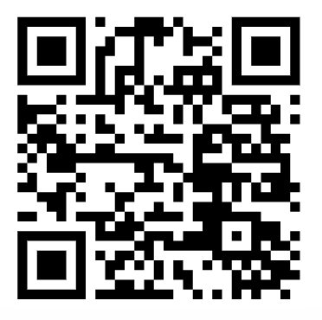
MVP Actual: Capacidades del Producto
Landing/portafolio profesional accesible desde internet.
Información de perfil, experiencia y proyectos en formato web.
Arquitectura full-stack funcional (UI + API).
Base sólida para entrevistas técnicas y marca personal.

Slide 12
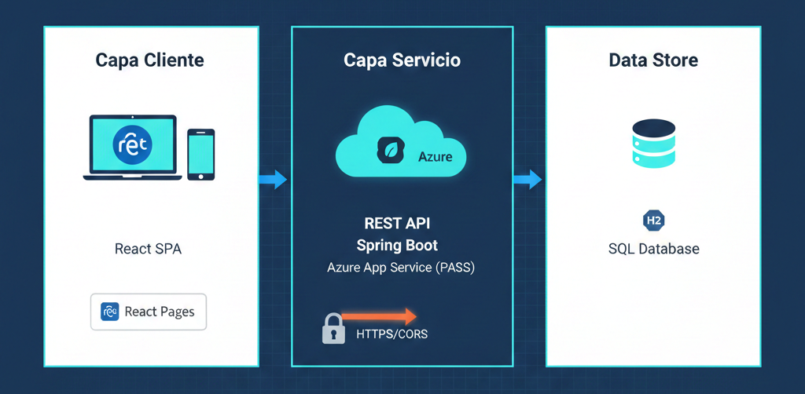
Arquitectura actual (simple y efectiva)

Slide 13
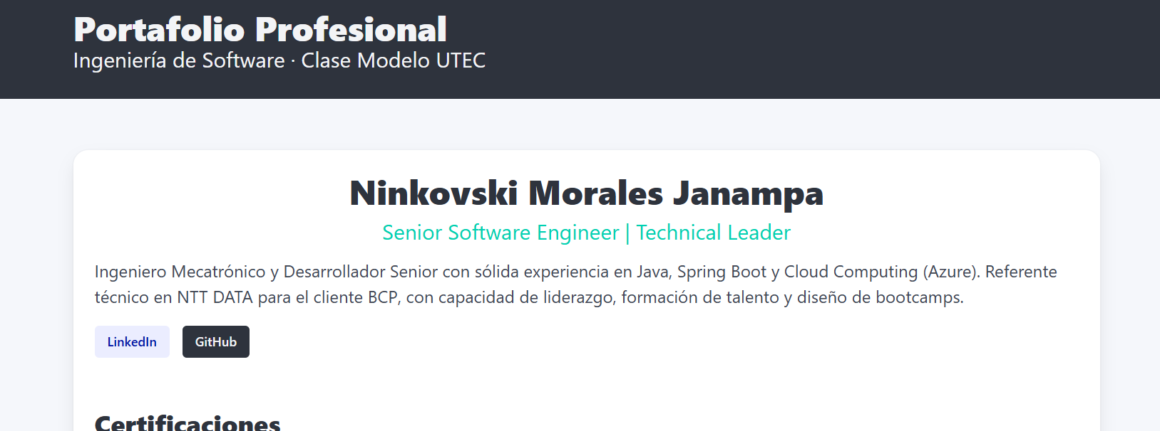
Valor para empleabilidad
CV Digital | Portafolio Profesional
us-01-portafolio-profesional.md

Slide 14
4.
Estrategia de Crecimiento

Slide 15
Evolución planeada del producto
Exportar el CV clásico (PDF) desde la plataforma.
Habilitar acceso a documentación técnica propia.
Integrar portafolio de aplicaciones y casos reales.
Convertir la web en centro de presentación profesional.

Slide 16
Mejora continua por fases
Exportar el CV clásico (PDF) desde la plataforma.
Habilitar acceso a documentación técnica propia.
Integrar portafolio de aplicaciones y casos reales.
Convertir la web en centro de presentación profesional.

Slide 17
Mejora continua por fases
MVP funcional en producción
Retorno Económico u objetivos Empresariales
Retrospectiva
Planteo de mejoras y espectativas

Slide 18
5.
Desafío Técnico y Escalabilidad

Slide 19
Tarea principal del curso
Mejoras Funcionales
Externalizar la base de datos
Elaborar Botón de descarga pdf .
Mantener bajo costo y eficiencia de recursos.
Documentar decisiones técnicas y trade-offs.
Mejoras de seguridad
- Seguridad básica de endpoints (llaves/tokens).
- Validaciones y manejo robusto de errores.
- Optimización de carga y consumo de API.
- Métricas mínimas para medir uso e impacto.

Slide 20
Recordatorio del profe
Priorizar soluciones gratuitas o free tier.
Evitar sobre-ingeniería en etapas tempranas.
Optimizar lo existente antes de añadir complejidad.
Diseñar para crecer paso a paso según demanda real.

Slide 21
Entregables de la tarea
- URL pública actualizada del proyecto.
- Evidencia de mejora aplicada (antes/después).
- Breve documento de decisiones técnicas.
- Lista de próximos incrementos priorizados.

Slide 22
6.
Cierre

Slide 23
Recuerda
Lo que te apasiona puede convertirse en algo rentable.
La rentabilidad empieza cuando generas valor constante.
Tu carrera crece cuando tu trabajo impacta a otros.
Construye, publica, mide, mejora: ese es el ciclo.

